Slide 1
MONTEIRO LOBATO
José Bento Monteiro Lobato nasceu em Taubaté, em 1882.
Neto do Visconde de Tremembé, o homem mais rico do lugar, era o filho da filha ilegítima do nobre.
Como único descendente masculino, foi escolhido como herdeiro, mas, por sua origem, eram rejeitado por muitos na cidade.

Slide 2
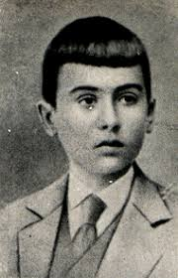
MONTEIRO LOBATO
Em Taubaté, vivia em um sítio e foi alfabetizado pela mãe.
A partir dos sete anos, devorou todos os livros infantis da enorme biblioteca do Visconde de Tremembé.
Aos 13 anos, foi reprovado em Português, quando já escrevia para três jornais e, aos 14, já dominava o Inglês e o Francês.

Slide 3
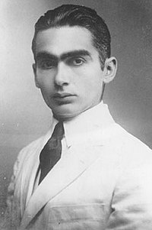
MONTEIRO LOBATO
Em menos de um ano, entre 1898 e 1899, perdeu ambos os pais.
Por ser bom desenhista, queria estudar Belas Artes, mas, por imposição do avô, graduou-se em Direito e foi promotor em Areias.

Slide 4
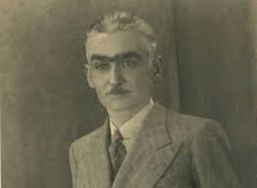
MONTEIRO LOBATO
Na faculdade, escreveu no jornal e participou de grupos literários. Era conhecido pelo espírito agudo, ironia fina, humor britânico. Era anticonvencional por excelência, dizendo sempre o que pensava, agradasse ou não. Defendia a sua verdade com unhas e dentes, contra tudo e todos, quaisquer que fossem as consequências.

Slide 5
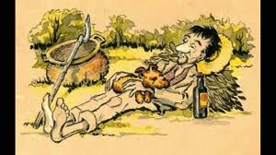
MONTEIRO LOBATO
Herdou a propriedade dos avós e tornou-se fazendeiro.
Em Taubaté, casa-se com Maria Pureza da Natividade de Souza e Castro ("Purezinha"), com quem teve 4 filhos, Marta, Edgar, Guilherme e Rute.
Em 1914, cansado das dificuldades da vida no campo e das constantes queimadas produzidas pelos caboclos, publica, em um jornal, o conto Urupês, dando vida ao famoso Jeca Tatu.

Slide 6
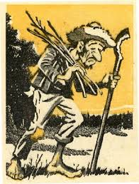
MONTEIRO LOBATO
“Pobre Jeca Tatu! Como é bonito no romance e feio na realidade! Jeca Tatu é um Piraquara do Paraíba, maravilhoso epitome de carne onde se resumem todas as características da espécie. O fato mais importante da vida do Jeca é votar no governo (...) O caboclo é soturno. Não canta senão rezas lúgubres. Não dança senão o cateretê aladainhado. O caboclo é o sombrio Urupê de pau podre a modorrar silencioso no recesso das grotas. Bem ponderado, a causa principal da lombeira do caboclo reside nas benemerências sem conta da mandioca. Talvez sem ela se pusesse de pé e andasse. Mas enquanto dispuser de uma pão cujo preparo se resume no plantar, colher e lançar sobre brasas, Jeca não mudará de vida. O vigor das raças humanas está na razão direta da hostilidade ambiente. Se a poder de estacas e diques o holandês extraiu de um brejo salgado a Holanda, essa joia de esforço, é que ali nada o favorecia!”.

Slide 7
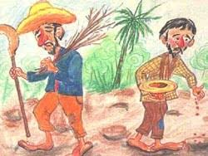
MONTEIRO LOBATO
Jeca Tatu contrariava o retrato idealizado do caipira, feito, até então, pela literatura nacional. Era preguiçoso, acomodado e imune ao progresso.
Por meio da caricatura do caboclo (mistura de branco com índio), denunciava as mazelas sociais do interior paulista.
Seu aparecimento gerou uma enorme polêmica, pois o personagem era símbolo do atraso e da miséria que representava o campo no Brasil.

Slide 8
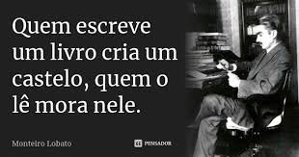
MONTEIRO LOBATO
Com a criação de Jeca Tatu, Lobato firmava-se como um dos intelectuais mais ativos da história do país. Combativo, polemista, com atuação política e social, sempre denunciou as mazelas do Brasil e defendeu a cultura e os interesses nacionais Queria um país moderno, desenvolvido e movido pela ciência.

Slide 9
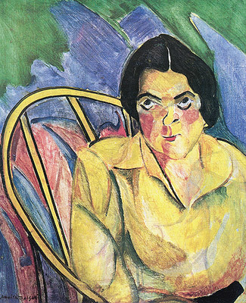
MONTEIRO LOBATO
Uma geada destruiu a colheita de café e fê-lo vender a fazenda.
Mudou-se para São Paulo, comprou a Revista do Brasil e iniciou a Editora Monteiro Lobato (Companhia Editora Nacional).
Em 1918, publicou Paranoia ou Mistificação, a famosa crítica desfavorável à exposição de pintura de Anita Malfatti, que culminaria como o estopim para a criação da Semana de Arte Moderna de 1922.

Slide 10
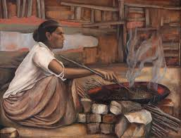
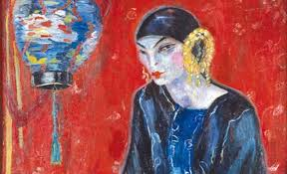
MONTEIRO LOBATO
Muitos passaram a ver Lobato como reacionário, inclusive os modernistas, mas o que ele criticava eram os "ismos" que vinham da Europa: cubismo, futurismo, dadaísmo, surrealismo, que ele achava que eram "colonialismos", “europeizações”. Ele defendia uma literatura tipicamente brasileira.

Slide 11
MONTEIRO LOBATO
Sua editora foi um sucesso, publicando seus próprios livros e de autores nacionais iniciantes, como Maria José Dupré, autora de Éramos Seis.
Passou a tratar os livros como produtos de consumo, com capas coloridas e atraentes, e uma produção gráfica impecável. Criou também uma política de distribuição, novidade na época: vendedores autônomos e distribuidores espalhados por todo o país.

Slide 12
MONTEIRO LOBATO
Em 1920, publicou Negrinha e A Menina do Narizinho Arrebitado, sua primeira obra infantil, e que deu origem a Lúcia, mais conhecida como a Narizinho, do Sítio do Picapau Amarelo.
O sucesso entre as crianças gerou continuações: Fábulas de Narizinho (1921), O Saci (1921), O Marquês de Rabicó (1922), A Caçada da Onça (1924), O Noivado de Narizinho (1924), Jeca Tatuzinho (1924), entre outros.

Slide 13
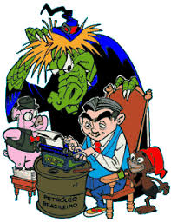
MONTEIRO LOBATO
Os livros infantis fizeram enorme sucesso e Lobato tornou-se o fundador da literatura infantil brasileira.
Ele aproveitava os livros para transmitir às crianças valores morais, conhecimentos sobre o país, tradições folclóricas, língua, etc.

Slide 14
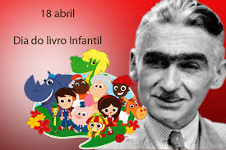
MONTEIRO LOBATO
O dia de seu nascimento, 18 de abril, tornou-se Dia do Livro Infantil no país.

Slide 15
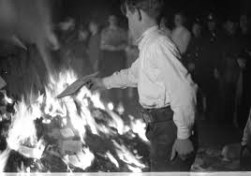
MONTEIRO LOBATO
Sua obra infantil foi perseguida, atacada e proibida pela Igreja Católica, que chegou a queimar seus livros em muitas cidades.
O padre Sales Brasil escreveu um libelo contra Lobato chamado "A literatura infantil de Monteiro Lobato ou comunismo para crianças”.

Slide 16
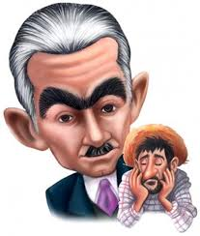
MONTEIRO LOBATO
Em 1926, Lobato concorreu a uma vaga na Academia Brasileira de Letras, mas acabou derrotado. Era a segunda vez que isso acontecia.
Em 1927, tornou-se adido comercial nos Estados Unidos.
Apoiador de Washington Luís, Lobato começa a ter problemas com a ascensão de Getúlio Vargas ao poder.

Slide 17
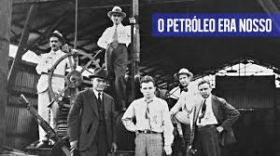
MONTEIRO LOBATO
Por motivos nacionalistas, Lobato cismou em explorar petróleo no país, alegando que essa riqueza tiraria o Brasil do atraso e muitas pessoas da pobreza em que viviam.
Em 1932, fundou a Companhia Petróleos do Brasil e várias outras companhias petrolíferas.

Slide 18
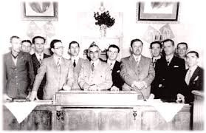
MONTEIRO LOBATO
Com isso, prejudicou os interesses de gente muito importante na política brasileira e de grandes empresas estrangeiras. Começava a luta que o deixou pobre, doente e desgostoso. Havia interesse oficial em se dizer que no Brasil não havia petróleo.
Repetidas vezes, o governo negava autorização para que suas companhias explorassem o ouro negro.

Slide 19
MONTEIRO LOBATO
Em 1936, publicou O Escândalo do Petróleo, no qual acusava o governo de "não perfurar e não deixar que se perfure". O livro esgotou várias edições em menos de um mês. Aturdido, o governo proibiu e mandou recolher todas as edições.
Em 1939, a sua campanha O Petróleo é Nosso ganho o país.
Continuou a atacar o governo e escreveu duas cartas a Getúlio Vargas, com severas críticas à política brasileira de minérios. Afinal, em 1941, foi preso, o que causou comoção no país.

Slide 20
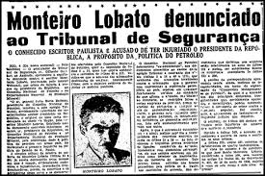
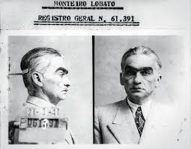
MONTEIRO LOBATO
Foi condenado a seis meses de prisão, e permaneceu encarcerado de março a junho de 1941.

Slide 21
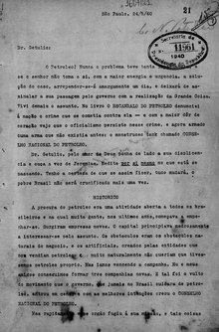
MONTEIRO LOBATO
Uma campanha promovida por intelectuais e amigos conseguiu fazer com que Getúlio concedesse o indulto que o libertaria, reduzindo a pena de seis para três meses. Apesar disso, Lobato continuou sendo perseguido e o governo fazia de tudo para abafar suas ideias. Foi então que passou a denunciar as torturas e maus tratos praticados pela polícia do Estado Novo.

Slide 22
MONTEIRO LOBATO
Curiosamente, o petróleo no Brasil seria encontrado em um local chamado Lobato (Salvador), em 1939.
Libertado, perdeu seus dois filhos homens, teve as suas companhias liquidadas, continuou a sofrer censura, recusou nova indicação para a ABL, morou um tempo na Argentina e arrumou novas confusões, agora com o governo de Gaspar Dutra, acusando-o de pouco democrático.

Slide 23
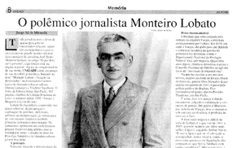
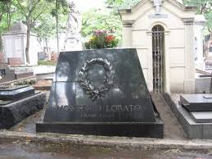
MONTEIRO LOBATO
Morreu no dia 4 de julho de 1948, aos 66 anos de idade. Sob forte comoção nacional, seu corpo foi sepultado no Cemitério da Consolação, em São Paulo.

Slide 24
MONTEIRO LOBATO
Obra (crianças):
1921 - O Saci
1922 - Fábulas
1927 - As Aventuras de Hans Staden
1930 - Peter Pan
1931 - Reinações de Narizinho
1932 - Viagem ao céu
1933 - Caçadas de Pedrinho
1933 - História do Mundo para as Crianças
1934 - Emília no País da Gramática
1935 - Aritmética da Emília
1935 - Geografia de Dona Benta
1935 - História das Invenções
1936 - Dom Quixote das crianças
1936 - Memórias da Emília
1937 - Serões de Dona Benta
1937 - O Poço do Visconde
1937 - Histórias de Tia Nastácia
1939 - O Picapau Amarelo
1939 - O Minotauro
1941 - A Reforma da Natureza
1942 - A Chave do Tamanho
1944 - Os doze trabalhos de Hércules (dois volumes)
1947 - Histórias Diversas

Slide 25
MONTEIRO LOBATO
Obra (adultos):
O Saci-Pererê: resultado de um inquérito (1918)
Urupês (1918)
Problema vital (1918)
Cidades mortas (1919)
Ideias de Jeca Tatu (1919)
Negrinha (1920)
A onda verde (1921)
O macaco que se fez homem (1923)
Mundo da lua (1923)
Contos escolhidos (1923)
O garimpeiro do Rio das Garças (1924)
O Presidente Negro/O choque das Raças (1926)
Mr. Slang e o Brasil (1927)
Ferro (1931)
América (1932)
Na antevéspera (1933)
Contos leves (1935)
O escândalo do petróleo (1936)
Contos pesados (1940)
O espanto das gentes (1941)
Urupês, outros contos e coisas (1943)
A barca de Gleyre (1944)
Zé Brasil (1947)

Slide 26
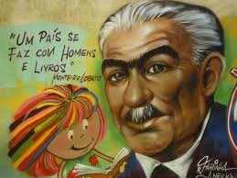
MONTEIRO LOBATO
Características:
Situa-se entre os autores regionalistas do Pré-Modernismo e destaca-se no gênero conto.
Em geral, retrata os vilarejos decadentes do Vale do Paraíba na época da crise do plantio de café.
Foi um extraordinário contador de histórias, de casos interessantes, sem pretensões de promover renovação psicológica ou estética.
Mostra-se preso a certos modelos realistas: retrato do cotidiano, análise da realidade nacional, objetivo de reformar a sociedade pela literatura.

Slide 27
MONTEIRO LOBATO
Características:
Estilo de escrita cuidadoso e meticuloso.
Críticas a certos hábitos brasileiros, como a obediência a modelos estrangeiros, a subserviência ao capitalismo internacional, a submissão das massas eleitorais, o nacionalismo ufanista cego, etc.

Slide 28
MONTEIRO LOBATO
Características:
Criava muitos neologismos: acastelar (ficar perdido em pensamentos), aranhol (escrita mal feita), bioco (espaço vazio cercado por pedras), chuchurrear (atacar de frente), cuiada (pessoa desprovida de inteligência), aliadismo (ato de se aliar a alguém), bichanca (Qualquer coisa, vista de longe no rio, com um formato comprido ou movimentos ondulantes e que produza a impressão de algum bicho aquático perigoso).

Slide 29
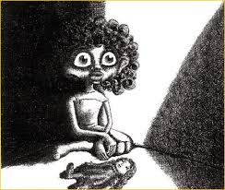
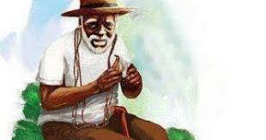
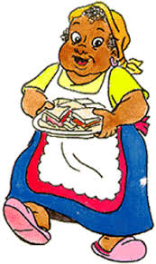
MONTEIRO LOBATO
Monteiro Lobato era racista?
Muitos de seus personagens negros, como Negrinha, Timóteo e Tia Nastácia, são protagonistas ou personagens relevantes de suas histórias, mostrados com compaixão e como exemplos de sabedoria.

Slide 30
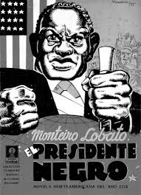
MONTEIRO LOBATO
Monteiro Lobato era racista?
Escreveu também O Presidente Negro, uma história futurista que se passa em 2228, nos EUA, quando, uma disputa eleitoral entre homens brancos e feministas, acaba elegendo o primeiro presidente negro, o qual é logo assassinado pelos brancos.

Slide 31
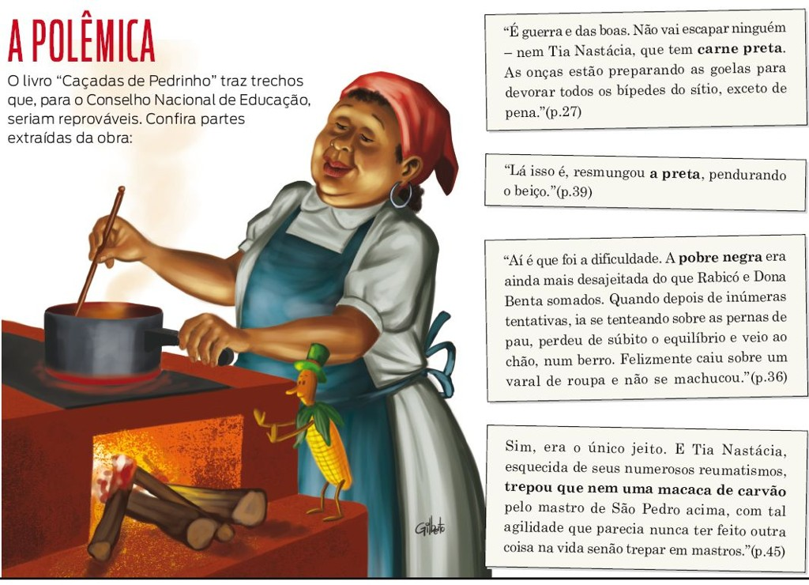
MONTEIRO LOBATO
Monteiro Lobato era racista?
Porém, em suas obras, nota-se, por vezes, a caracterização estereotipada dos personagens negros.

Slide 32
MONTEIRO LOBATO
Monteiro Lobato era racista?
Em suas cartas pessoais, também foram encontrados elogios à KKK e referências à suposta supremacia branca.

Slide 33
MONTEIRO LOBATO
Monteiro Lobato deve ser proibido nas escolas?
Tal questão gerou muita polêmica e chegou ao Supremo Tribunal Federal (STF), que negou seguimento à ação, embora ainda exista recurso pendente de julgamento.

Slide 34
MONTEIRO LOBATO
Monteiro Lobato deve ser proibido nas escolas?

Slide 35
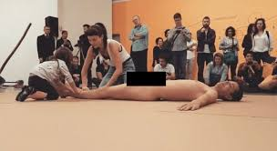
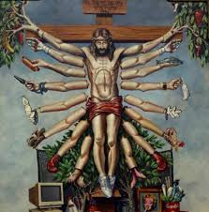
CENSURA??? (Encenação artística com homem nu, Queermuseu e peça teatral com um travesti no papel de Jesus)

Slide 36
CENSURA??? (Para a Arte, a censura é um fantasma sempre presente e que assusta. A maior parte dos artistas possui uma história de censura para contar).

Slide 37
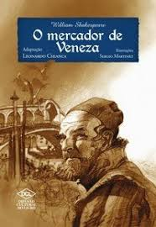
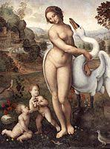
CENSURA??? (Grandes clássicos não passariam pelo crivo politicamente correto vigente na atualidade).

